Slide 1
PRICE QUOTE
tube_assembly_id
supplier
quote_date
annual_usage
min_order_quantity
bracket_pricing
quantity
cost
BILL OF MATERIALS
tube_assembly_id
component_id_1
quantity_1
component_id_2
quantity_2
component_id_3
quantity_3
component_id_4
quantity_4
component_id_5
quantity_5
component_id_6
quantity_6
component_id_7
quantity_7
component_id_8
quantity_8
COMP BOSS
component_id
component_type_id
type
connection_type_id
outside_shape
base_type
height_over_tube
bolt_pattern_long
bolt_pattern_wide
groove
base_diameter
shoulder_diameter
unique_feature
orientation
weight

Slide 2
SOLUÇÃO PROPOSTA
Esse processo é do tipo Batch com uma carga diária em horário específico.
Serão levados arquivos do tipo CSV do ambiente on premisse para a cloud.
Toda a tratativa será realizada com a stack da Google Cloud.
Um job será agendado na crontab para executar a transmissão de dados via script Python gerando logs dos eventos.
Os dados serão guardados em storage frio como estratégia de dataguard dos dados.
As camadas de ingestão no Data Lake serão:
Stage (raw data);
Work (joins);
Target (data consumption);
Metrics (métricas).
O pipeline será automatizado, com deploy em ambientes de DEV, QA e PRD.
O resultado será visualizado em ferramenta de BI, Data Studio.
O pipeline será monitorado e um e-mail será disparado acionando a área responsável em caso de falha.

Slide 3
Arquitetura Batch – from on premisse to cloud
On Premisse
Google Cloud
Project: br-boavista-myproject-dev (qa/prd)
Cloud Logging & Cloud Monitoring
Server
Ip: xxx.xxx.xx
Folder: xxxx
Files: a, b, c
Format: CSV
Jobs & process log
Alert (e-mail, sms)
Cloud Storage
Big Query
Data Studio
Consumers Only see Big Query Target and Metrics Layer
Data Guard
(cold storage)
br-boavista-dt
Stage Layer
(native table)
stage.tbl_xxx
Target Layer
(native table)
target.tbl_xxx
Dashboard
myDash
Job-scheduler
sendToCloud.py
Landing Area
(raw data)
br-boavista
Sched. Query
boavista-files
Metrics Layer
(native table)
metrics.tbl_xxx
Networking
ou
VPC Peering
Network: xxx
Subnet: xxx
Cloud Build
Deploy to production
QA Environment
Project: br-boavista-myproject-qa
PRD Environment
Project: br-boavista-myproject-prd
Build
File: deploy-dev.yaml
Build
File: deploy-qa.yaml
Build
File: deploy-prd.yaml
NAT (firewall)

Slide 4
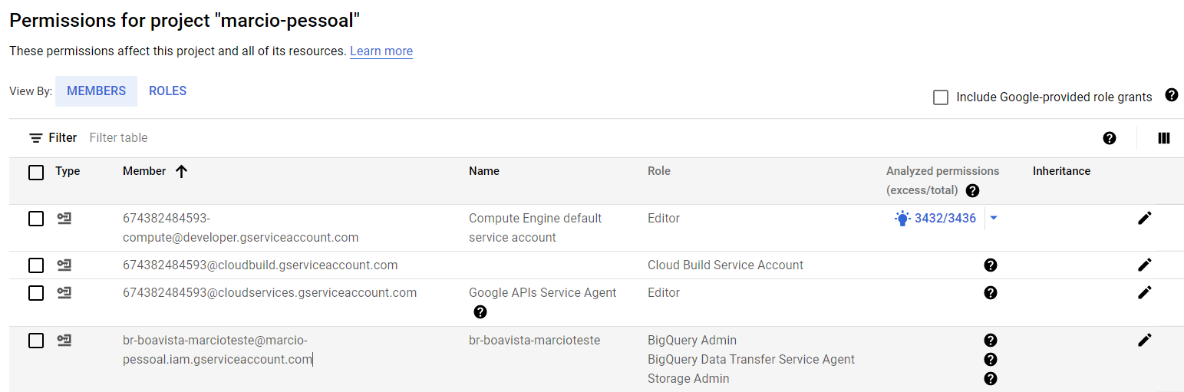
Evidências – set up conta de serviço

Slide 5
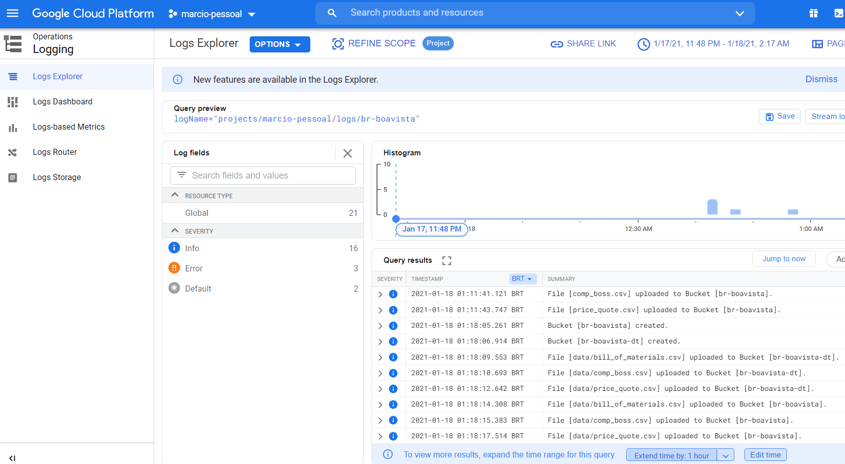
Evidências – logs do script Python

Slide 6
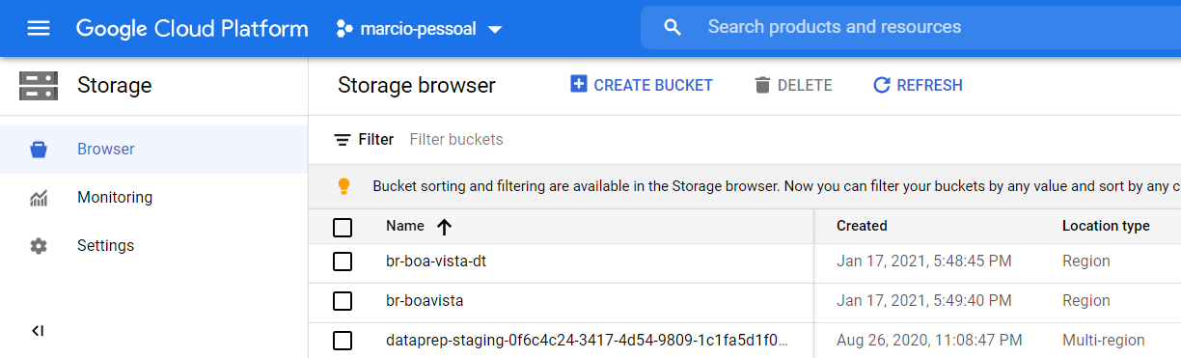
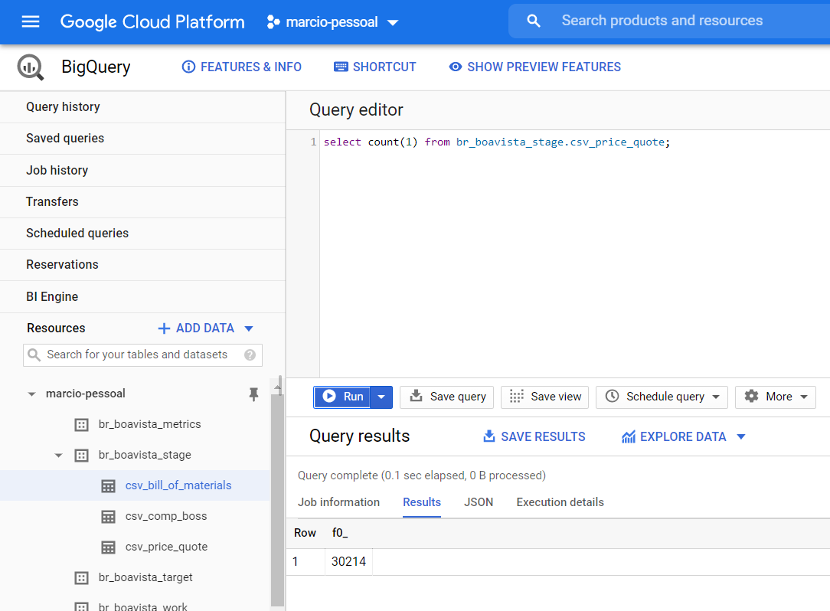
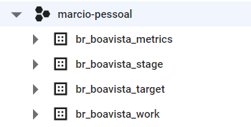
Evidências – Datalake layers, Bigquery datasets e tables

Slide 7
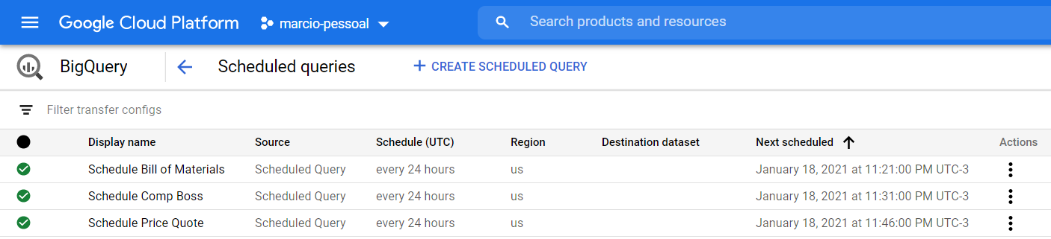
Evidências – Scheduled queries

Slide 8
Evidências – Data Studio

